Slide 1

Инклюзия в социальных сетях

Slide 2

Чему способствует
Развитию соц. строя инвалидов
Создание рабочих мест для инвалидов
Организация культуры социальных сетей
Развитие уважения к инвалидам
Способствует онлайн медицине
Само способность инвалидов

Slide 3

Область применения
Социальные сети
IT индустрия
Медицинская сфера

Slide 4
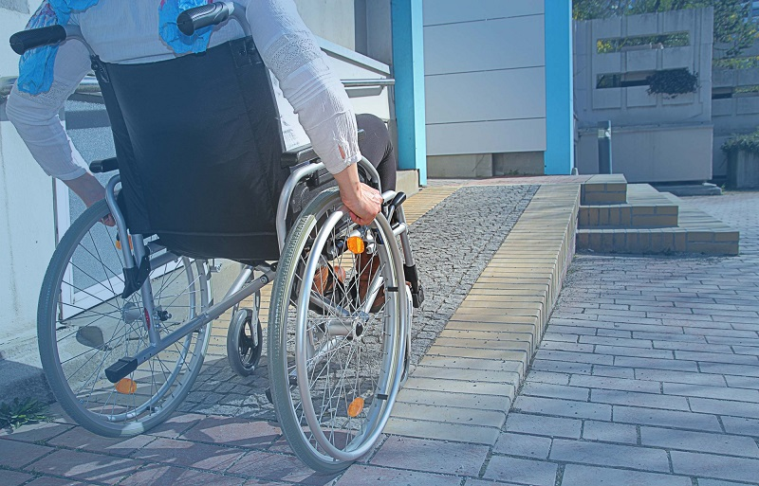
Функционал
Использование рабочей силы для само обеспечения инвалидов
Развитие IT рынка
Увеличение инфраструктуры инвалидов

Slide 5
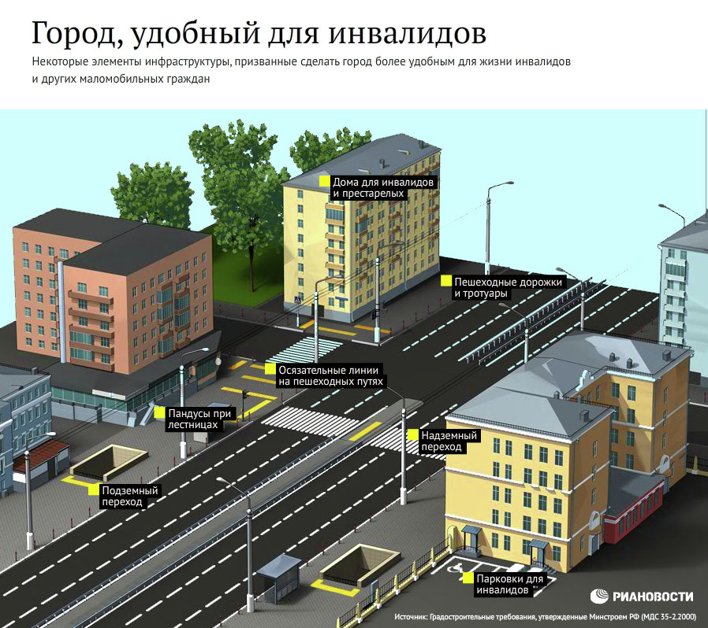
Реализация цели
Набор инвалидов через соц. сети на работу
Развитие социальных сетей в медицинском и работ пригодных условий
Создание благоприятных дизайн проектов в городе с участием инвалидов
Разработка адаптивного интерфейса социальных сетей для инвалидов

Slide 6
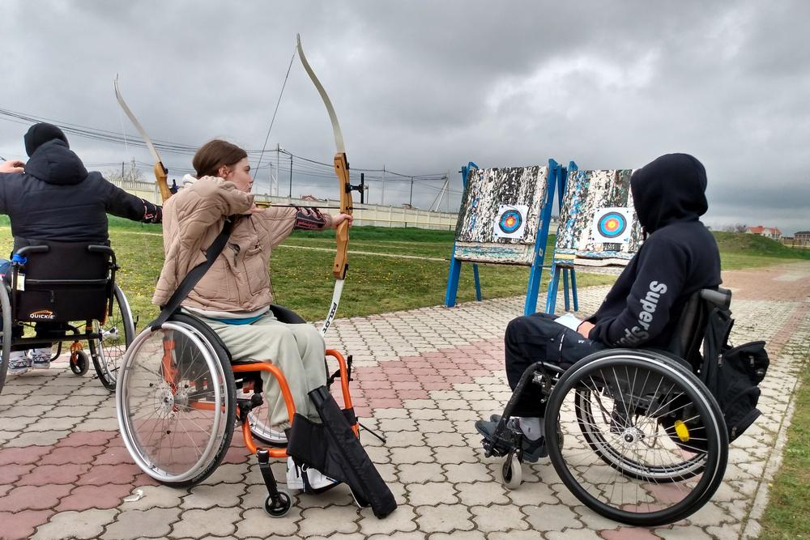
Требования
Наличие инвалидных групп
Развитая интернет структура
Наличие вакансий в IT
Неблагоприятные условия для инвалидов
Наличие неработоспособных инвалидов

